Slide 1
2025上海CJ骁龙整馆 展会报告
2025-07-30 - 2025-08-04

Slide 2
高人气与高效集客
本次展会中，骁龙展外礼品区1和2以10平米的小面积吸引了2万至3.5万客流，集客力高达2084.5和3519.6人次/平米，展现惊人吸引力。红魔和荣耀展区各占地800平米，分别吸引8.1万和9.7万客流，集客力稳定在101.87和122.17人次/平米，彰显品牌强大号召力。整体数据凸显展会高效集客与品牌魅力。

Slide 4
性别差异显著，区域热度各异
本次展会中，红魔和荣耀展区男性顾客分别高达39743和45768人，显著多于女性顾客，显示出男性对科技产品的浓厚兴趣。骁龙展外礼品区虽规模较小，但女性顾客占比相对较高，尤其在礼品区2达到10069人，显示出女性对礼品的青睐。整体来看，各展区性别差异明显，区域热度各异，为后续市场策略提供了宝贵参考。

Slide 5
多年龄段高参与度
本次展会各区域人气爆棚，骁龙展外礼品区2青年人数高达12026人，红魔区少年人数达15458人，荣耀区中年人数7309人，展现多年龄段高参与度。整体观众超7万，青年群体尤为活跃，彰显展会强大吸引力。

Slide 6
区域游逛热度分布
展会区域游逛热度显著，超9万人游逛了1个区域，近5万人游逛了2个区域，显示出极高的参与度。尤其值得注意的是，3个区域的游逛人数虽相对较少，但仍有近3400人深度参与，体现了展会的全面吸引力。整体数据揭示了观众对展会的浓厚兴趣和广泛参与。

Slide 8
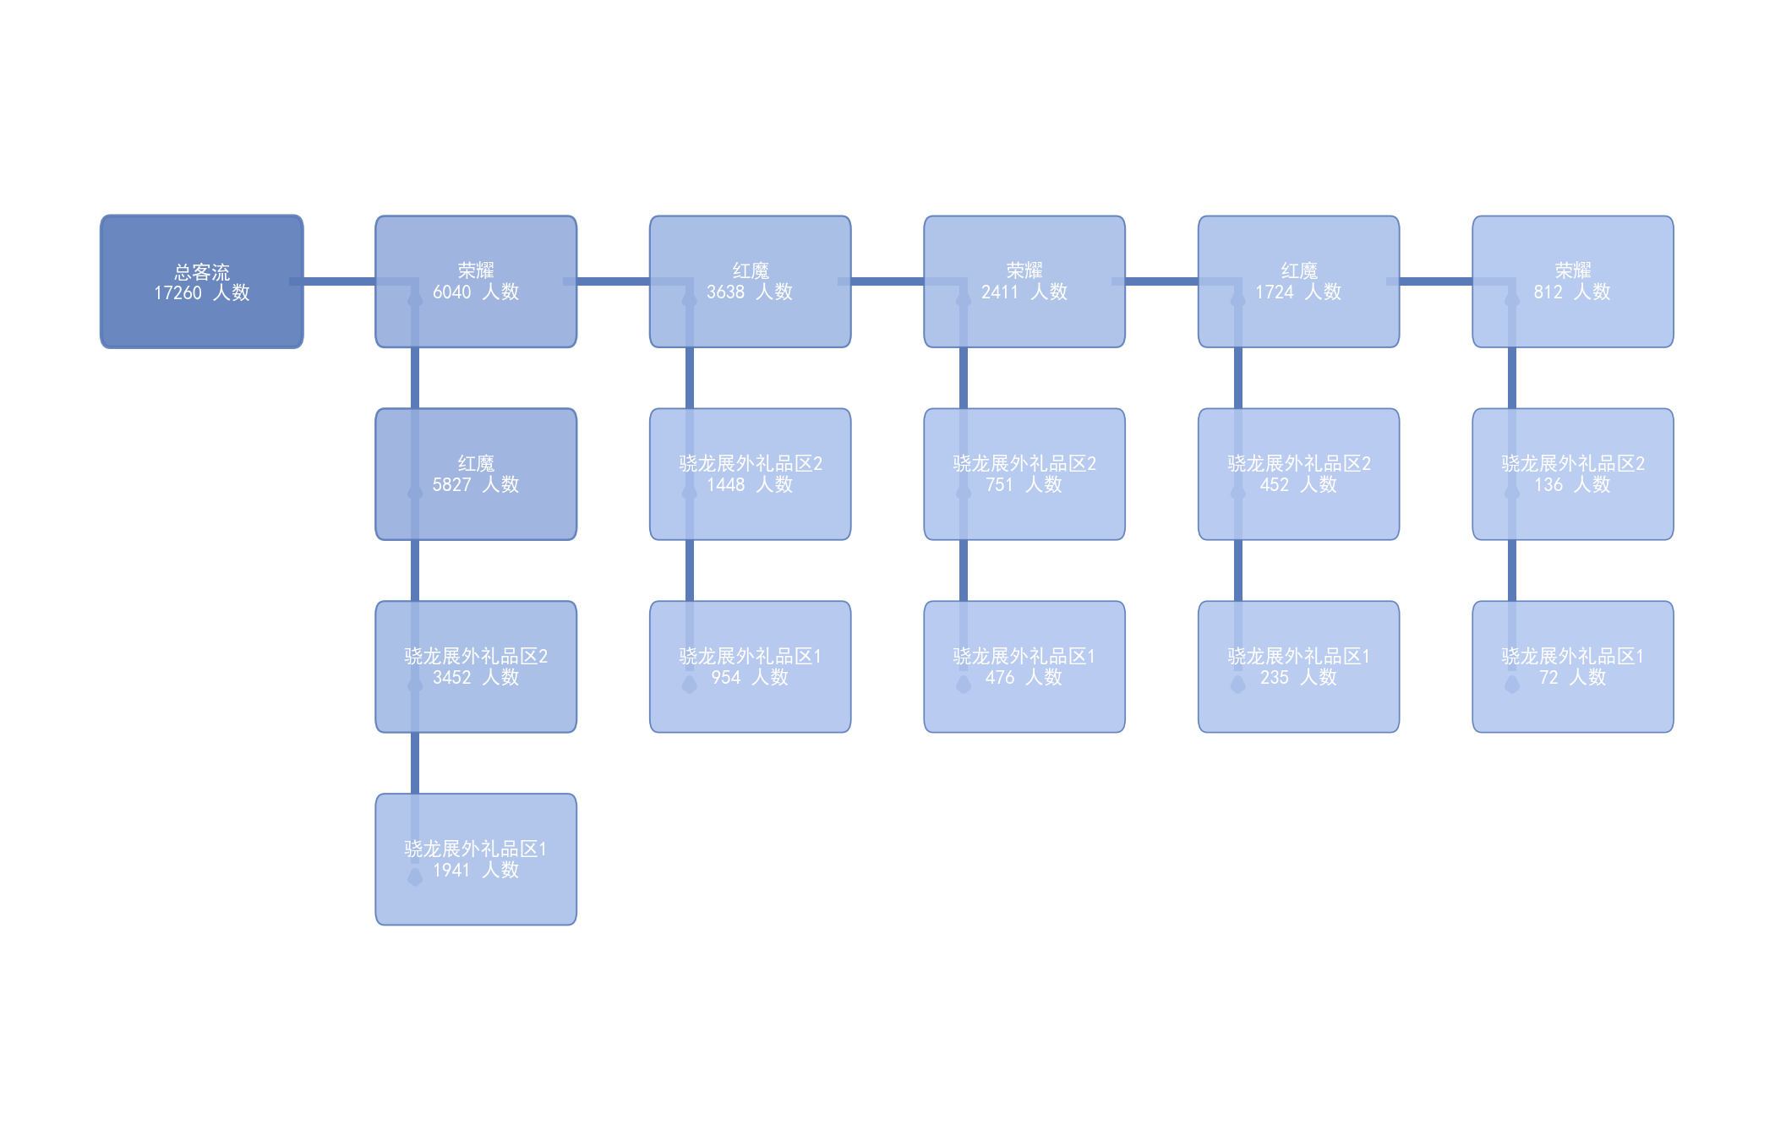
客流流向趋势

